Slide 1
Проект в младшей группе «Как мы с овощами подружились»
Подготовила: воспитатель
Регер В.В.

Slide 2
Цель проекта: улучшение качества организации питания детей посредством приучения их к овощным блюдам. Задачи: расширение у детей представлений об овощах, их вкусовых качествах и значимости для организма человека; приучение детей к блюдам, предлагаемым дошкольным учреждением; развитие положительных эмоций у детей во время приема пищи; привлечение детей к активному участию в дидактических играх, играх забавах, связанных с темой «Овощи»

Slide 3
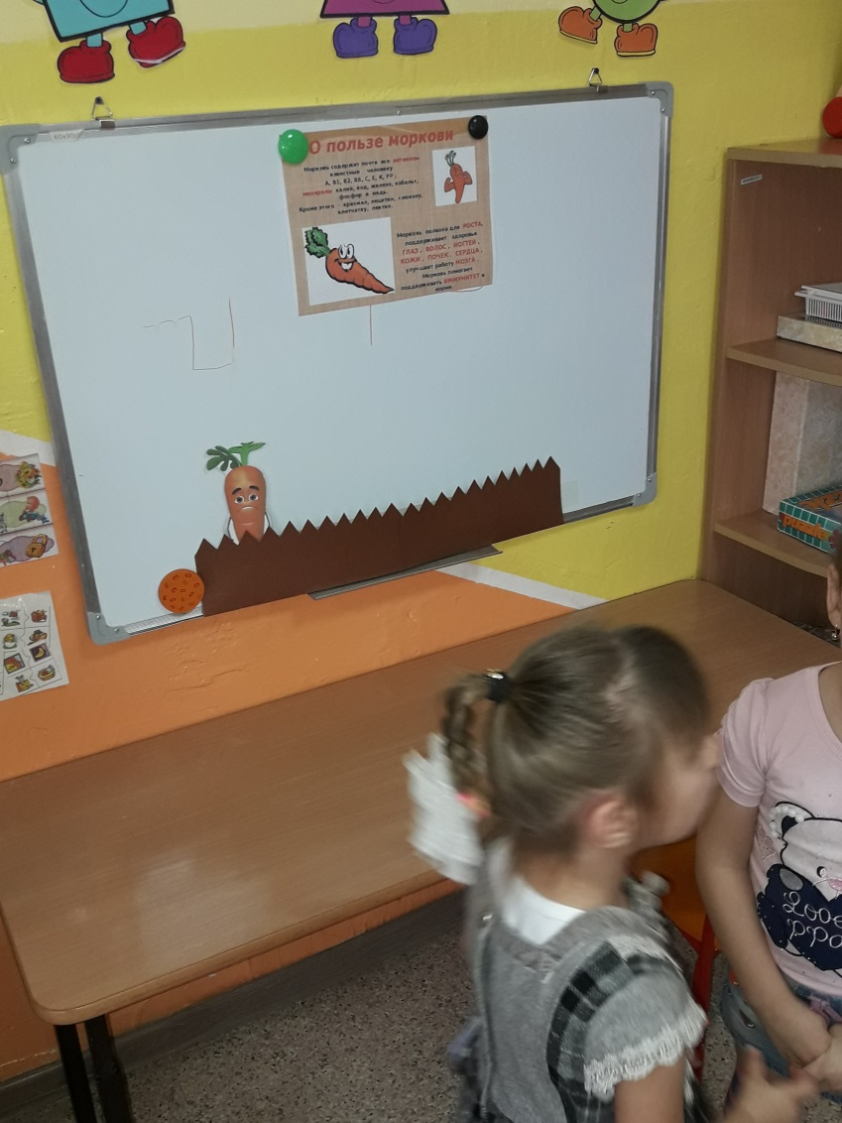
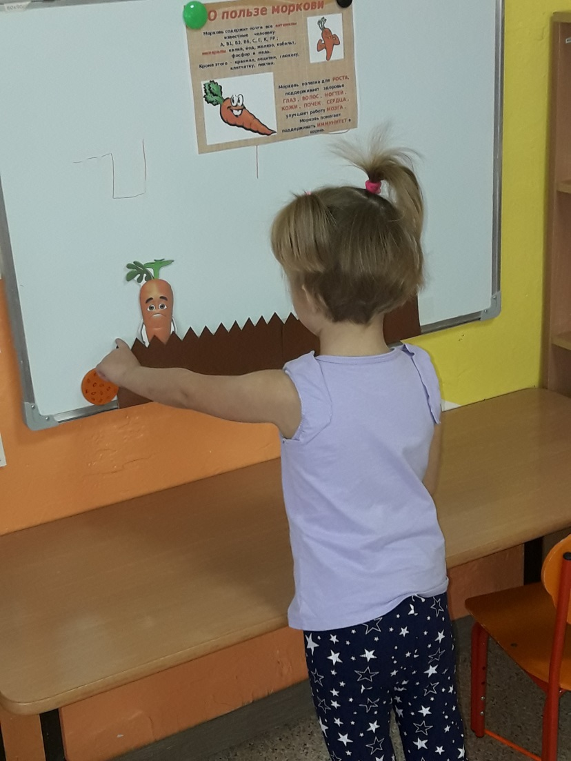
Сказка «Морковка загрустила»

Slide 4
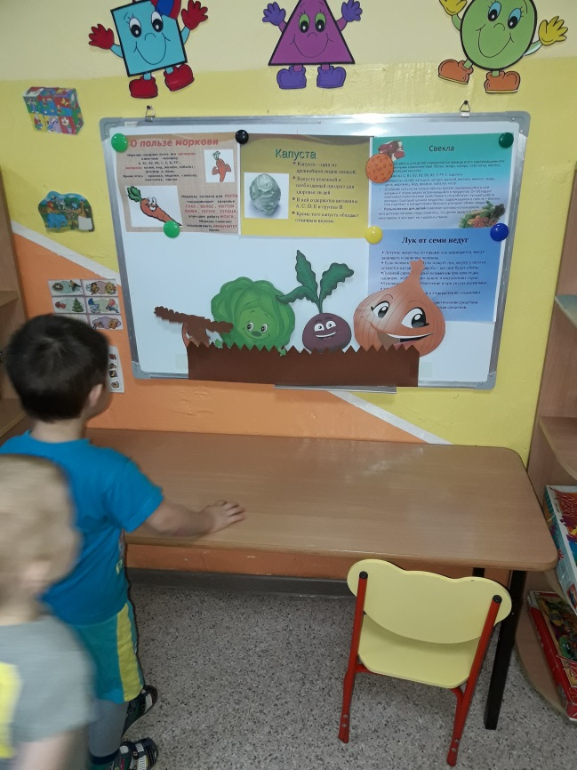
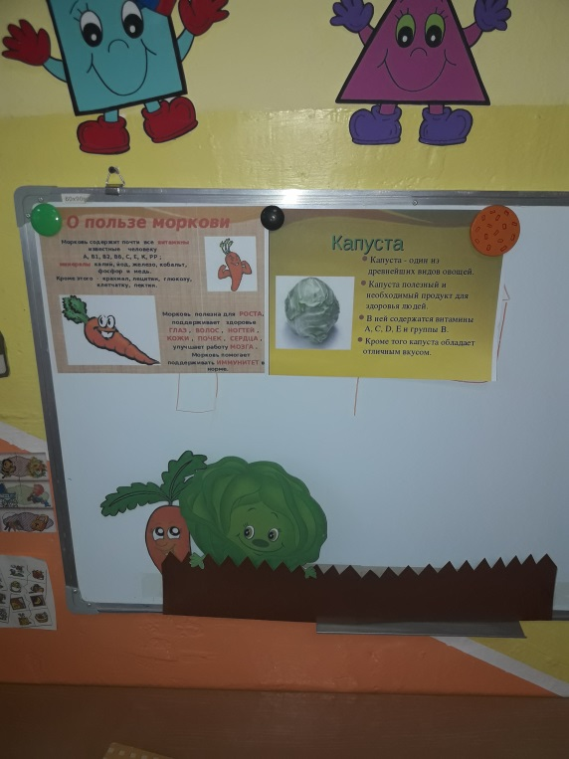
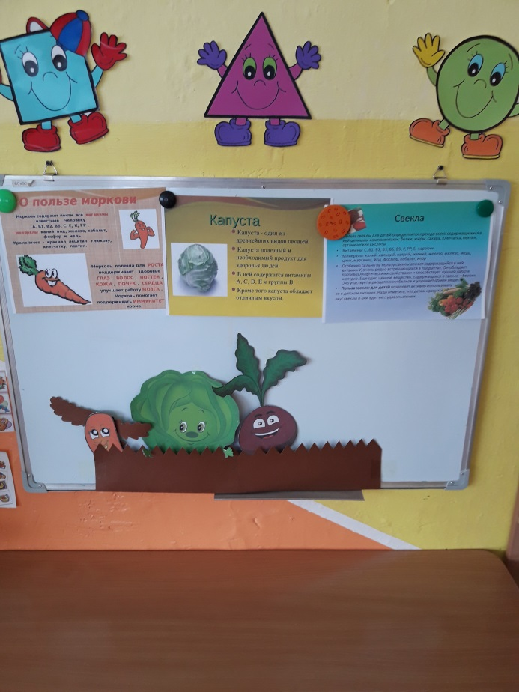

Slide 5
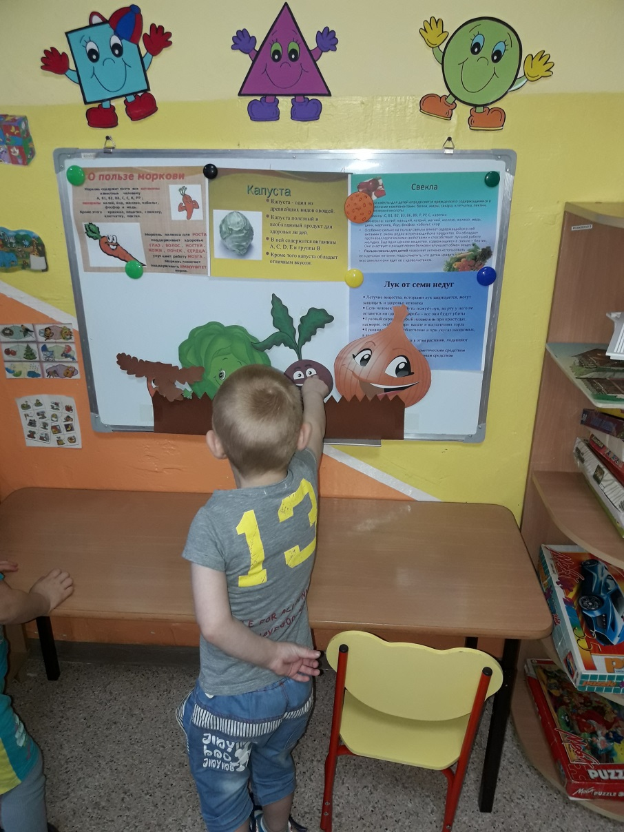

Slide 6
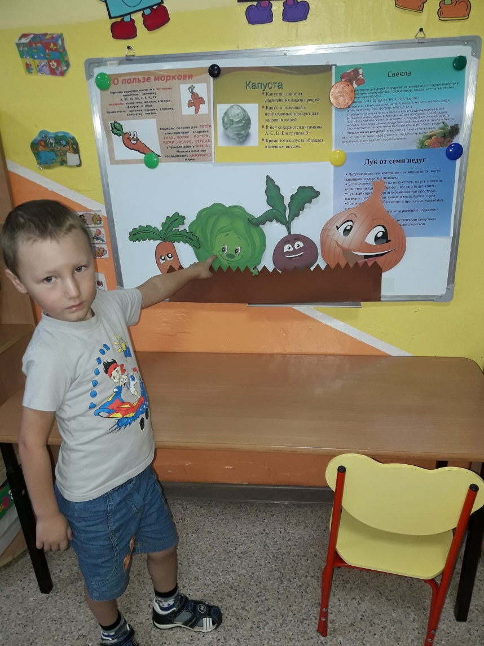
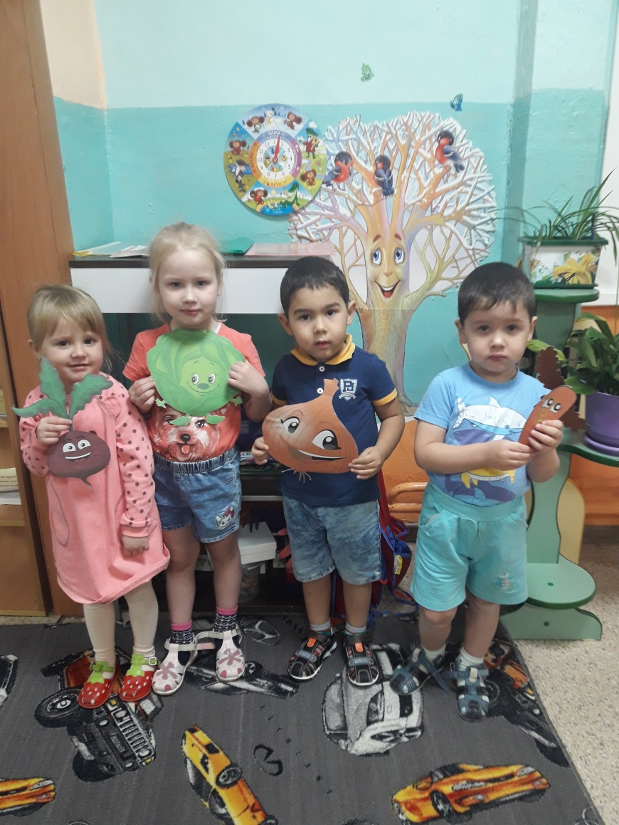

Slide 7
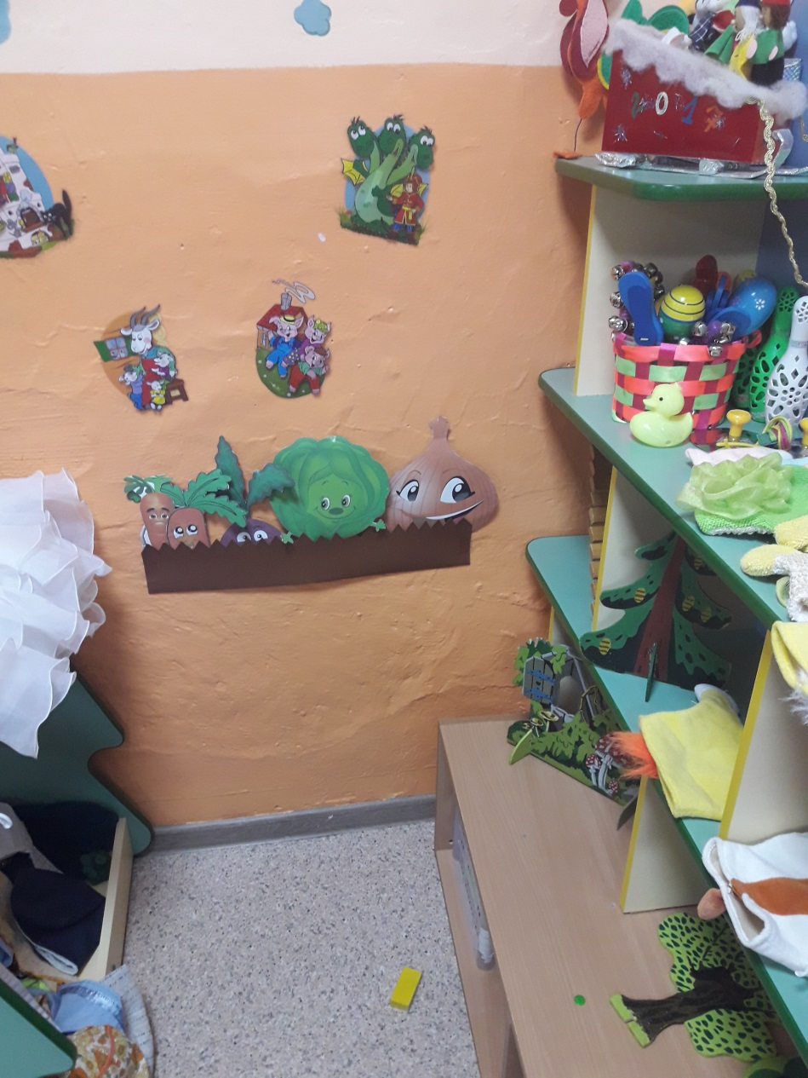
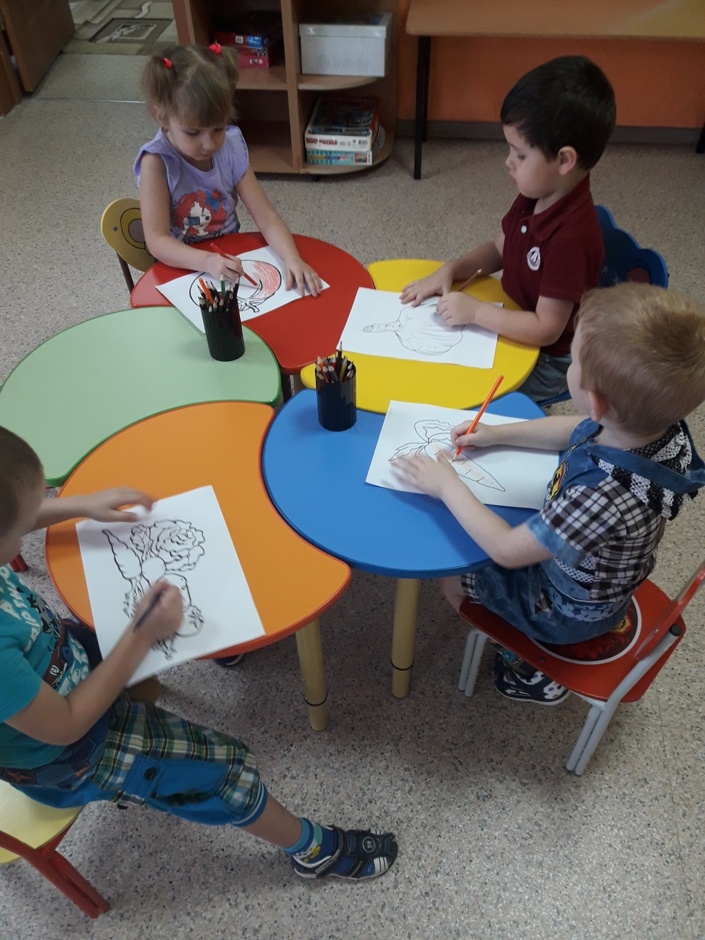

Slide 8
